Slide 1
МОУ « Энтузиастская ООШ»
Кондратьева Елена , ученица 9 класса.

Slide 2
«Голянищево- деревня, сельцо или село?»

Slide 3
сельцо Вындово
Совхоз Энтузиаст 1929 год
деревня Ратьково
село Кинобол
село Голянищево
село Даниловское

Slide 4
Историография
В.С.Веселовский определял деревню - как комплекс хозяйственных угодий, села- владельческие центры, которые постепенно приобретали черты приходских центров, сельцо- недоразвитое село.³ («Село и деревня Северо- Восточной Руси XIV-XVI вв.1936»)
Дегтярев А.Я. отмечал, что в селах и сельцах чаще встречаются церкви, владельческие дворы, они являются «генетическими центрами» и отличаются лишь по размерам угодий, количеством дворов.⁴ («Русская деревня в XV-XVII вв.очерки истории сельского расселения ,1980»)
Романов Б.А. считает, что термин « село» связан с обозначением негородского поселения. А деревня связана с развитием феодальных отношений («Изыскаяния о русском сельском поселении эпохи феодализма»,1960)

Slide 5
Объект исследования – исчезнувшее сельское поселение Голянищево
Предмет исследования – особенности типологии исчезнувшего сельского поселения

Slide 6
Цель – попытаться через страницы истории определить типологию исчезнувшего сельского поселения Голянищево

Slide 7
Задачи:
Определить место нахождения села Голянищево
Установить, что село было владельческим
Определить роль церкви в жизни села.
Установить, что село Голянищево было социально- административным центром ближайшей округи.
Обобщить собранный материал и представить в виде исследовательской работы.

Slide 8
Гипотеза:
по определению
типологии сельских поселений
Голянищево - это село.

Slide 9
АКТУАЛЬНОСТЬ
Тема – исчезнувшие деревни – является актуальной в наше время. Утрачены многие красочные обряды, нормы общения и поведения, многие рациональные знания, разрушены традиции самобытности сельской культуры, преемственность.
Но ведь без прошлого нет будущего

Slide 10
Методы исследования.
1. Экспедиция
2 Работа с источниками и литературой
3 Беседы с жителями бывшего села
4.Работа с картами.
5.Анализ и обобщение материала.

Slide 11
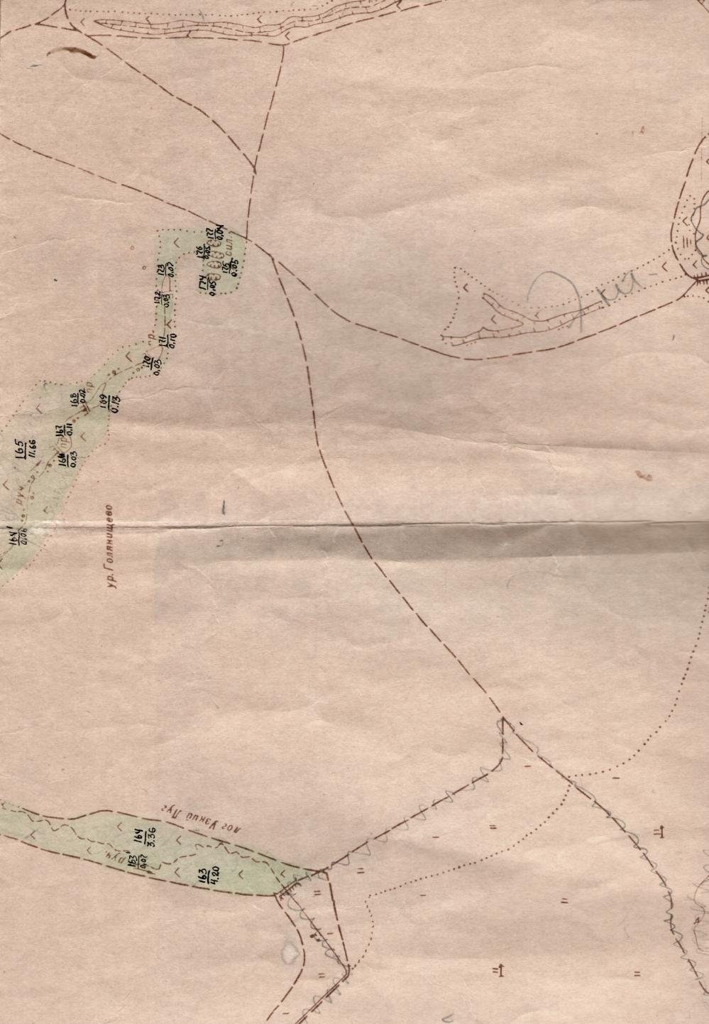
Приложение.1. Приложение.1.

Slide 12
Кладбище

Slide 13
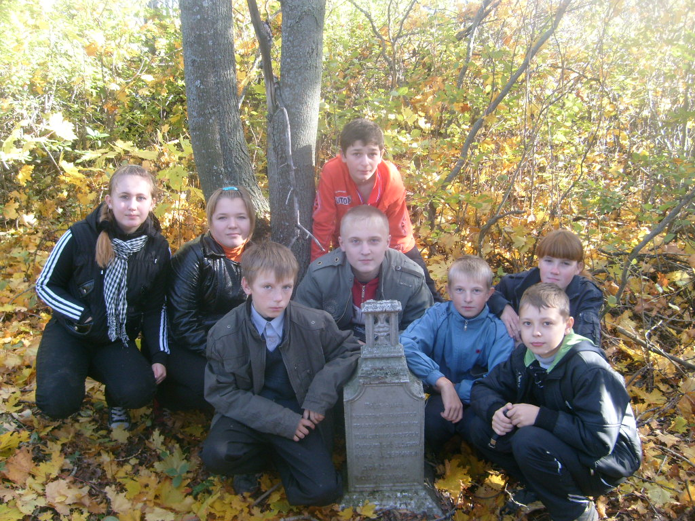

Slide 14
На месте бывшего села.

Slide 15
Когда-то здесь стояла церковь.

Slide 16
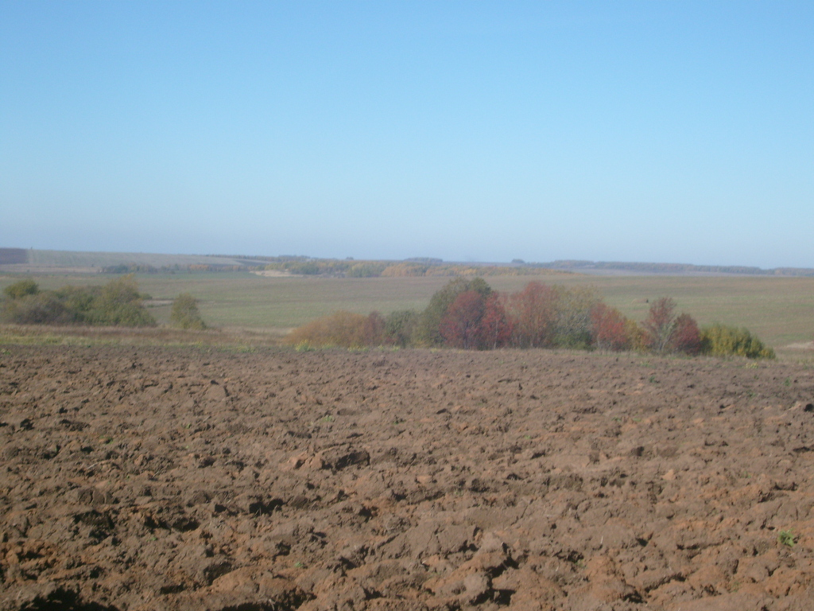

Slide 17
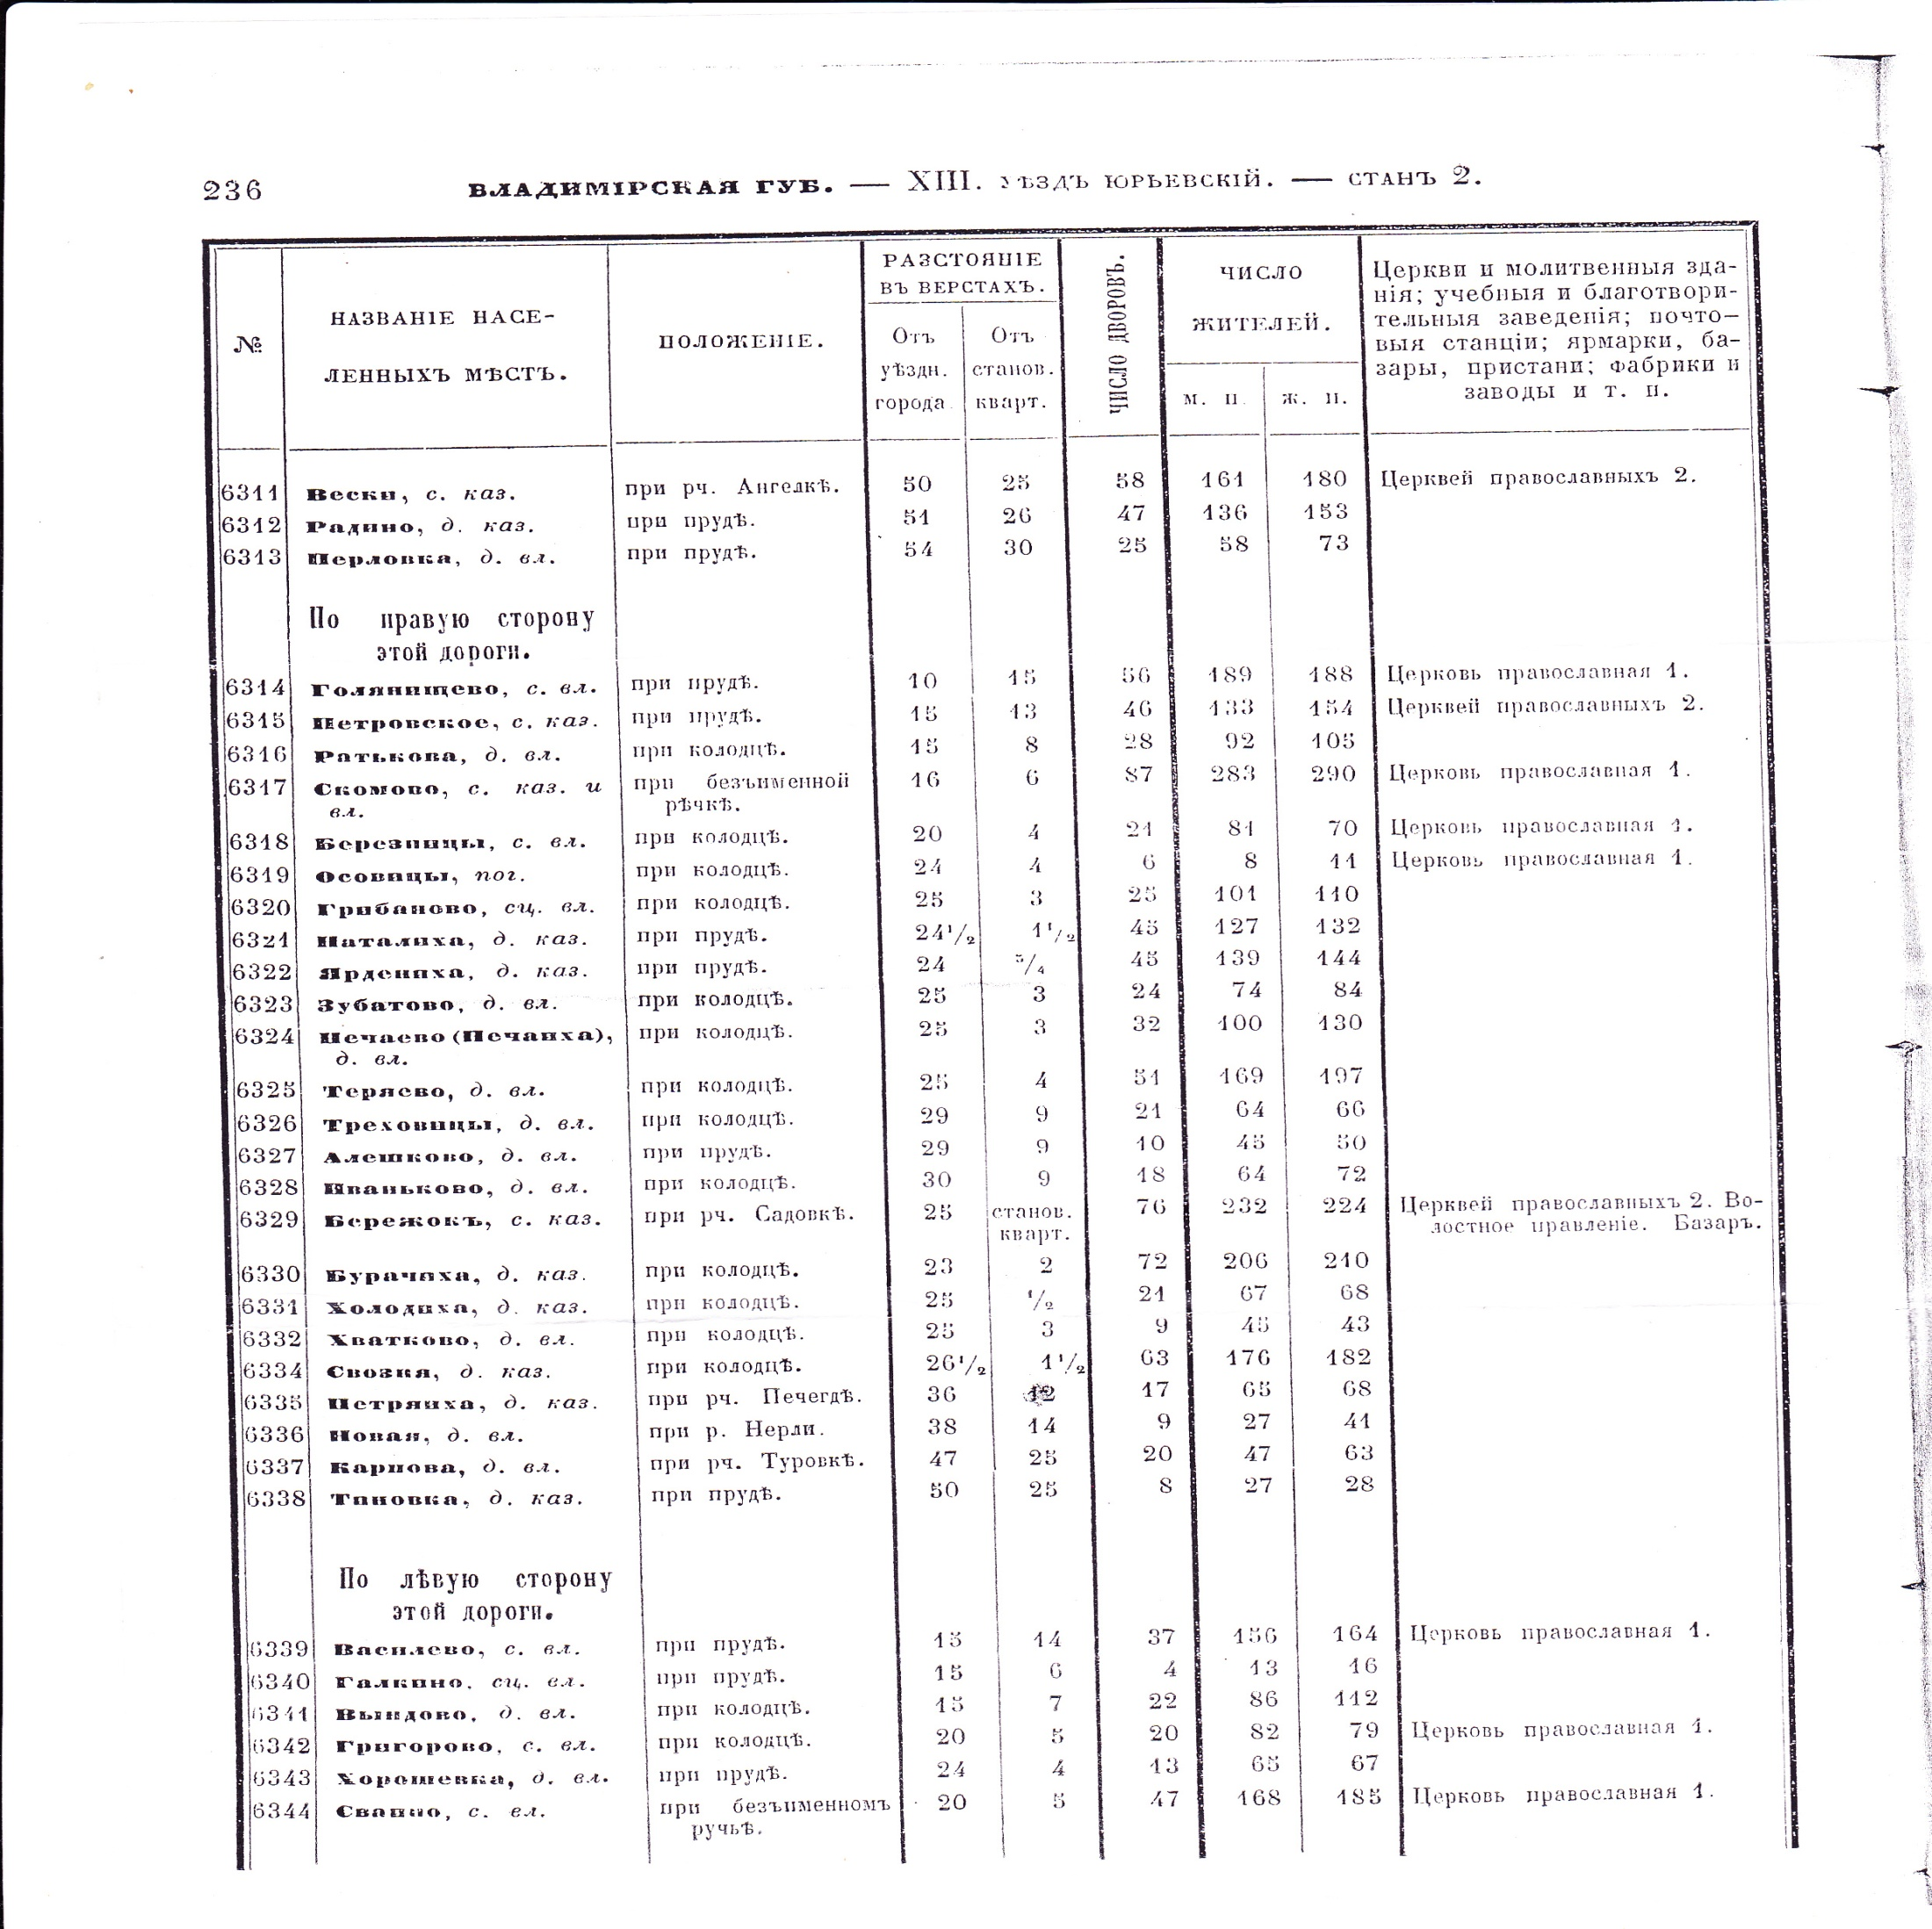

Slide 18
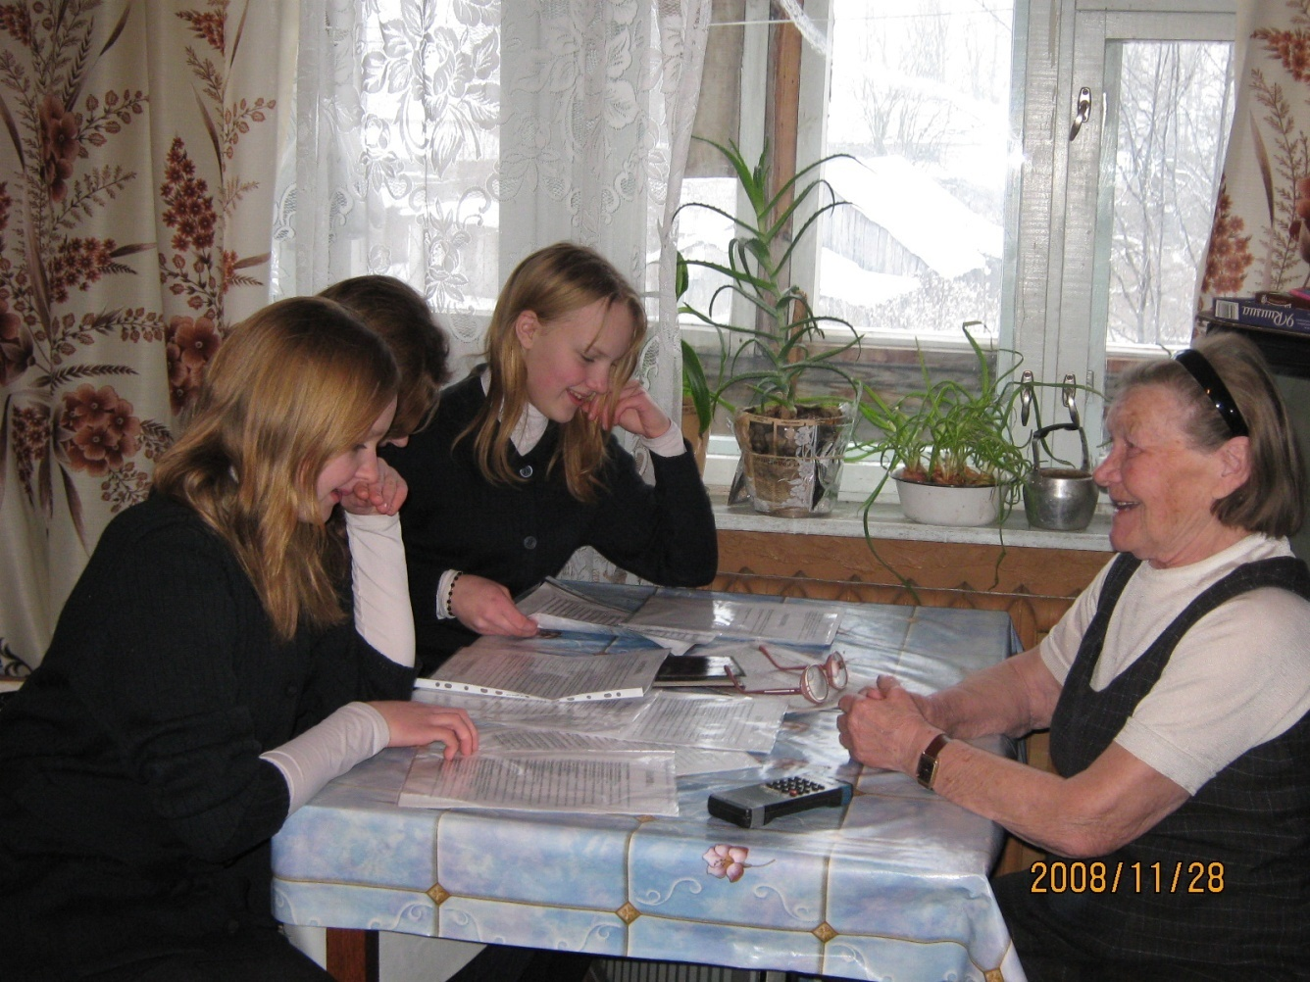

Slide 19
Мой дедушка в барском саду села Голянищево.

Slide 20
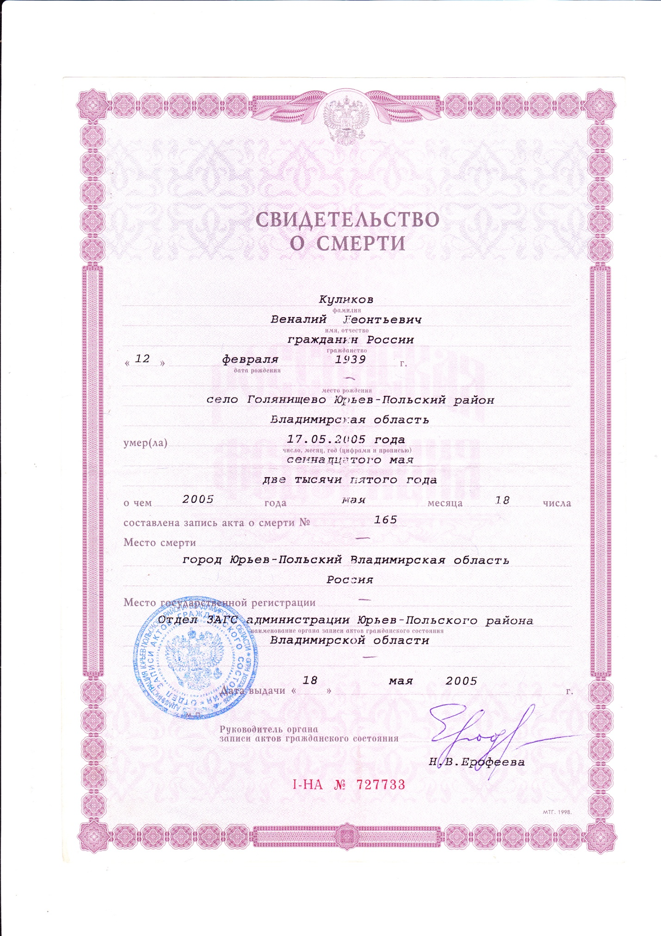

Slide 21
Когда-то здесь стояла церковь.

Slide 24
Школа из села Голянищево.

Slide 25
Вывод:
1. Голянищево- было владельческое сельское поселение.
2. В Голянищево была церковь , в жизни сельского поселения она играла большую роль.
3. В Голянищеве насчитывалось большое количество дворов и населения, а также наличие пунктов социального значения.
Голянищево- село.

